Slide 1
La certification sur les MOOC
Journée thématique de la FIED, Besançon, 18 mars 2016
Catherine Mongenet, Directrice

Slide 2
Le projet FUN : en mode startup en 2013
Juin 2013
Oct. 2013
Janv. 2014
Mai 2014
Mars 2015
Sept. 2015
Lancement du projet
Combinaison d’une demande des établissements et d’une volonté du ministère
Une plateforme mutualisée pour les établissements de l’ES Français
Partenariat avec plusieurs institutions publiques, implication d’experts
Organisation en mode agile pour tenir des délais contraints
Open source solution

Slide 3
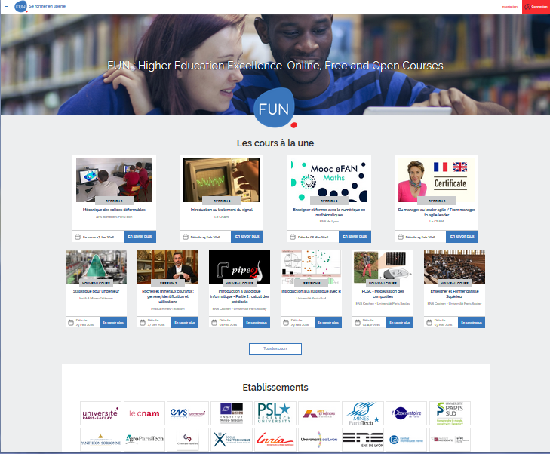
Le projet FUN : en mode startup en 2013
Juin 2013
Oct. 2013
Janv. 2014
Mai 2014
Mars 2015
Sept 2015
Lancement de la plateforme
FUN garantit la confidentialité des données des apprenants
FUN donne accès de façon anonymisée aux données à des fins de recherche
Début des premiers cours
25 MOOC
10 institutions
Notes:
FUN hosts online courses provided by universities
Each university is in charge of its editorial policy
Each MOOC must follow the FUN quality charter
Each academic team can choose among 4 options of user licenses

Slide 4
Mise en place du GIP FUN-MOOC : Calendrier
Juin 2013
Oct. 2013
Janv. 2014
Mai 2014
Mars 2015
Sept. 2015
Lancement de la consultation publique
30 institutions se déclarent intéressées
Un consortium de 21 institutions finalisent un dossier en décembre 2014
GO de la ministre
pour la création du
Groupement d’Intérêt Public

Slide 5
Mise en place du GIP FUN-MOOC : Calendrier
Juin 2013
Oct. 2013
Janv. 2014
Mai 2014
Mars 2015
Sept. 2015
Création du GIP (Groupement d’Intérêt Public) FUN-MOOC
7 membres dès sept., 22 nouveaux membres en déc. 2015
En 2016, 29 membres : 15 ComUE, 8 universités, l’institut Mines Telecom, Agrenium, l’ADEME, le CNFPT, la CCI Paris Ile de France, INRIA

Slide 6
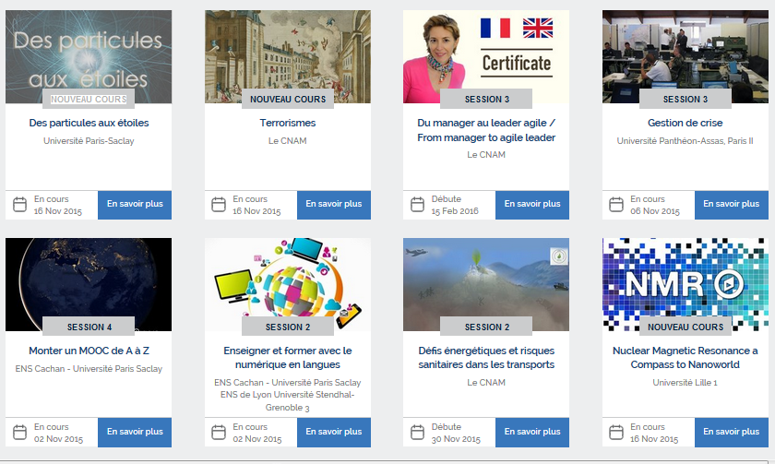
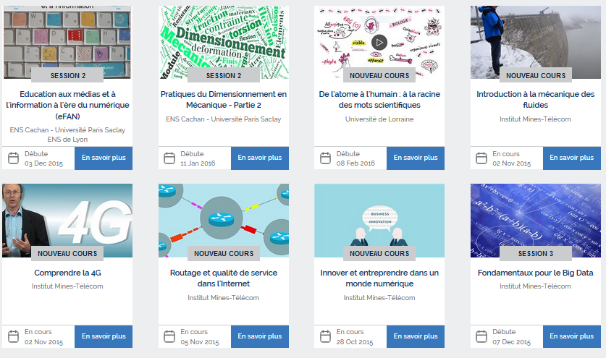
FUN : bilan chiffré
Plus de 185 MOOC, plus de 270 sessions de cours
Plus de 60 partenaires, dont 4 universités étrangères

Slide 7
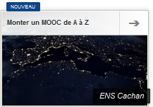
FUN : De nombreux domaines d’études
Santé
Sciences
Droit
Economie et finance
Numérique et Informatique
Sciences humaines et sociales
Management and entrepreunariat
Environnement et développement durable
Education et formation
Art et design
Relations internationales et Géopolitique
Langues, Culture et Civilisations
2e SESSION
UN MOOC pour apprendre à faire des MOOCs

Slide 8
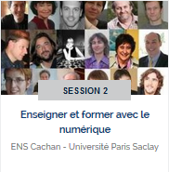
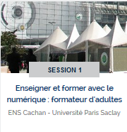
FUN : des collections
Enseigner et former avec le numérique
Enseigner et former avec le numérique

Slide 9
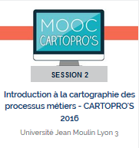
FUN : des parcours
La fabrication numérique
A l’automne 2016
Designer et modéliser dans un FabLab
Les processus métiers
Utilisé comme formation interne des personnels
Intégrés dans un DU
Notes:
Maîtrisez l'ensemble des étapes de fabrication des objets connectés tels qu'ils sont produits dans les FabLabs.
Ce Mooc a été l’occasion de former tous les personnels volontaires de l’Université au processus de cartographie. Ils ont pu bénéficier d’un accompagnement spécifique par les enseignants créateurs du Mooc. 39 personnes de l'université ont validé le MOOC, ce qui a été un vecteur de motivation tout à fait innovant et inattendu.
Concrètement, ce Mooc est devenu une action de blended learning pour notre personnel. Cette expérience originale a permis aux enseignants d’expérimenter de nouvelles modalités de formation continue. Aussi, en 2016, l’Université Jean Moulin proposera aux entreprises ce même dispositif d'accompagnement, ainsi qu'un Diplôme d’Université Numérique articulé autour de deux Mooc et d’un encadrement en présentiel spécifique.

Slide 10
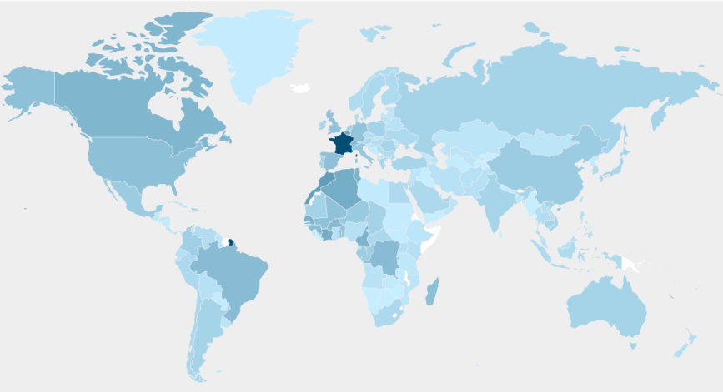
FUN : bilan chiffré
inscriptions
D’où viennent-ils ?
+ 1 550 000
Comptes FUN
5 %
70 %
1,5%
+ 576 000
+ 120 pays
6 %
17 %
0,1 %
Profils
Maroc | 3,60% |  | Sénégal | 1,24%
Côte d'Ivoire | 2,22% |  | Burkina Faso | 0,79%
Algérie | 1,86% |  | Congo (RDC) | 0,75%
Cameroun | 1,40% |  | Guinée | 0,56%
Tunisie | 1,35% |  | Madagascar | 0,47%

Slide 11
FUN : des partenariats
Partenariat avec OPCALIM (OPCA des industries alimentaires)
AAP pour concevoir des MOOC répondant aux besoins de formations des salariés des entreprises adhérentes à l’OPCA.
Partenariat avec la conférence des ITII (institut des Techniques d'Ingénieur de l'Industrie)
AAP pour la création de 6 MOOC sur les thèmes du métier d’ingénieurs
Partenariat avec plusieurs startups et une dizaine d’établissements dans la cadre de l’AAP Idefi Numérique : projet EIFFELª
développer de nouvelles fonctionnalités sur FUN
renforcer l’accessibilité
Notes:
Former & développer les compétences dans le secteur alimentaire

Slide 12
GIP : Objectifs stratégiques
La certification
Les services académiques
SPOC académiques
Marque blanche
Renforcement de l’usage des cours sur les campus
Classes inversées et formation hybrides
Les services corporate
SPOC corporate
Marque blanche
Développement de la formation continue
Intra ou inter entreprises
Notes:
Au delà de la diffusion de MOOC, développement de nouvelles activités
Exemple de l’ADEME : développer une plateforme en marque blanche pour héberger les MOOC dans le secteur du bâtiment durable, formation continue des entreprises du secteur

Slide 13
La certification : attente forte des apprenants
Base : 493 répondants se déclarant « en recherche d’emploi » - attente pour le « MOOC le plus suivi » de l’enquête Bienvenue sur FUN, mai 2015
567 répondants se déclarant en « Afrique » - attente pour le « MOOC le plus suivi » de l’enquête Bienvenue sur FUN, mai 2015

Slide 14
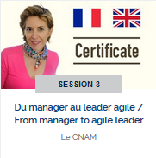
La certification sur FUN
ATTESTATION de suivi avec succès versus CERTIFICATION
Vérification de l’identité de l’apprenant
Surveillance pendant l’examen final
L’obtention du certificat peut intégrer d’autres évaluations faites dans le MOOC, dont les travaux évalués par les pairs

Slide 15
La certification sur FUN
Mise en place du dispositif en cours
Inscriptions d’ici la fin du mois
Examens à partir de début mai
Un premier MOOC s’est inscrit dans cette dynamique
Le certificat obtenu pourra donner lieu à 2 ECTS sur l’UE correspondante

Slide 16
Pour conclure
Du point de vue des apprenants :
Les certificats sur les CV, sur les réseaux sociaux
Du point de vue des DRH
Attention portée aux certificats obtenus par les salariés
Place grandissante dans le processus de recrutement
Du point de vue des institutions
Des certificats vers des ECTS
Des échanges entre établissements
Consortium initié par TU Delft et EPF Lausanne
Virtual Erasmus

Slide 17
Merci de votre attention

